Slide 1

Raonatti
지구마을 방범대
월별보고
September & October

Slide 2

CONTENTS
01.
정기회의 및
인스타그램 개설
02.
동대문 종합시장
시장조사
03.
원데이클래스
강사섭외 및
장소대여
04.
원데이 클래스
방문

Slide 3
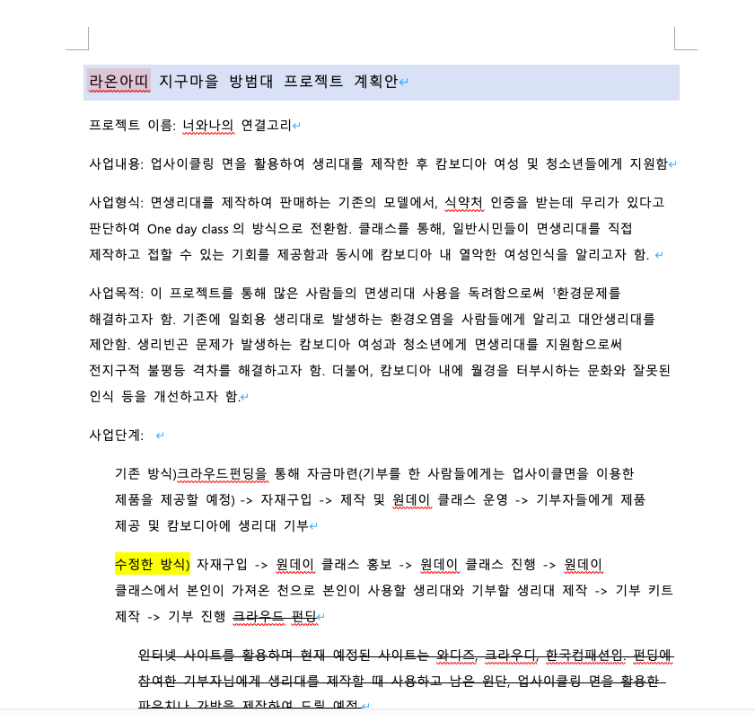
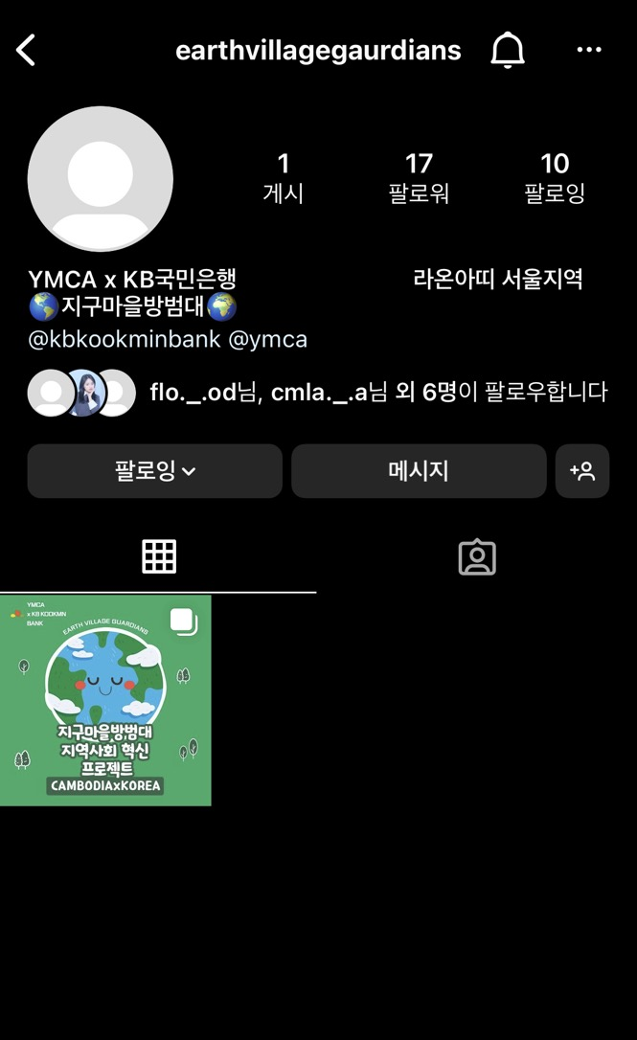
정기회의 및 인스타그램 개설 (09/25)
2) 프로젝트를 홍보하고 게시물을
올릴 계정 개설
1) 정기회의를 통해 최종적인 계획안 작성

Slide 4

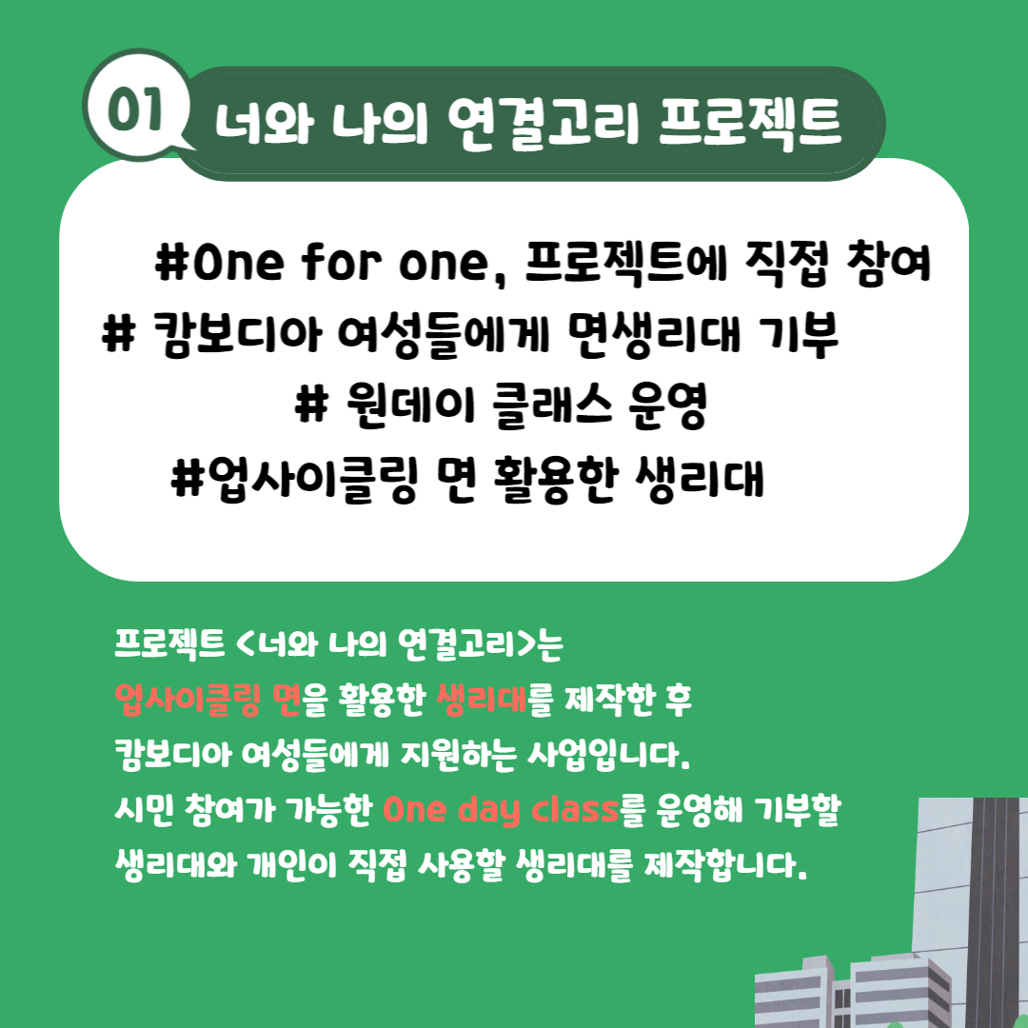
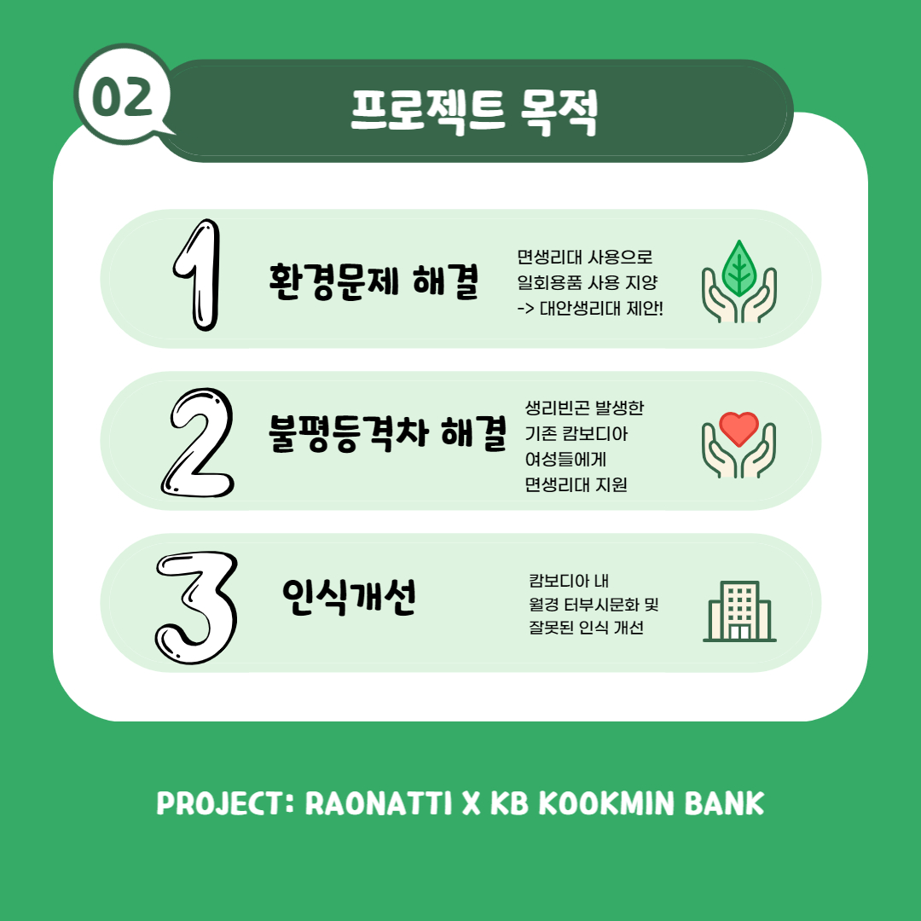
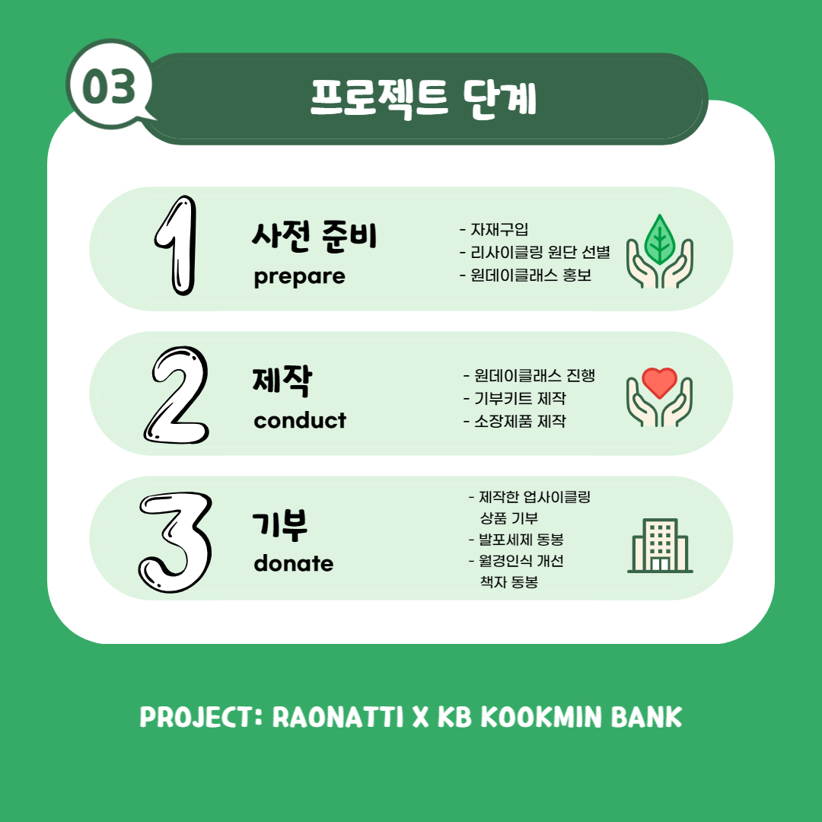

카드뉴스 제작(09/26)
팀의 프로젝트를 알리기 위해
카드뉴스를 제작한 후
팀계정에 게시

Slide 5
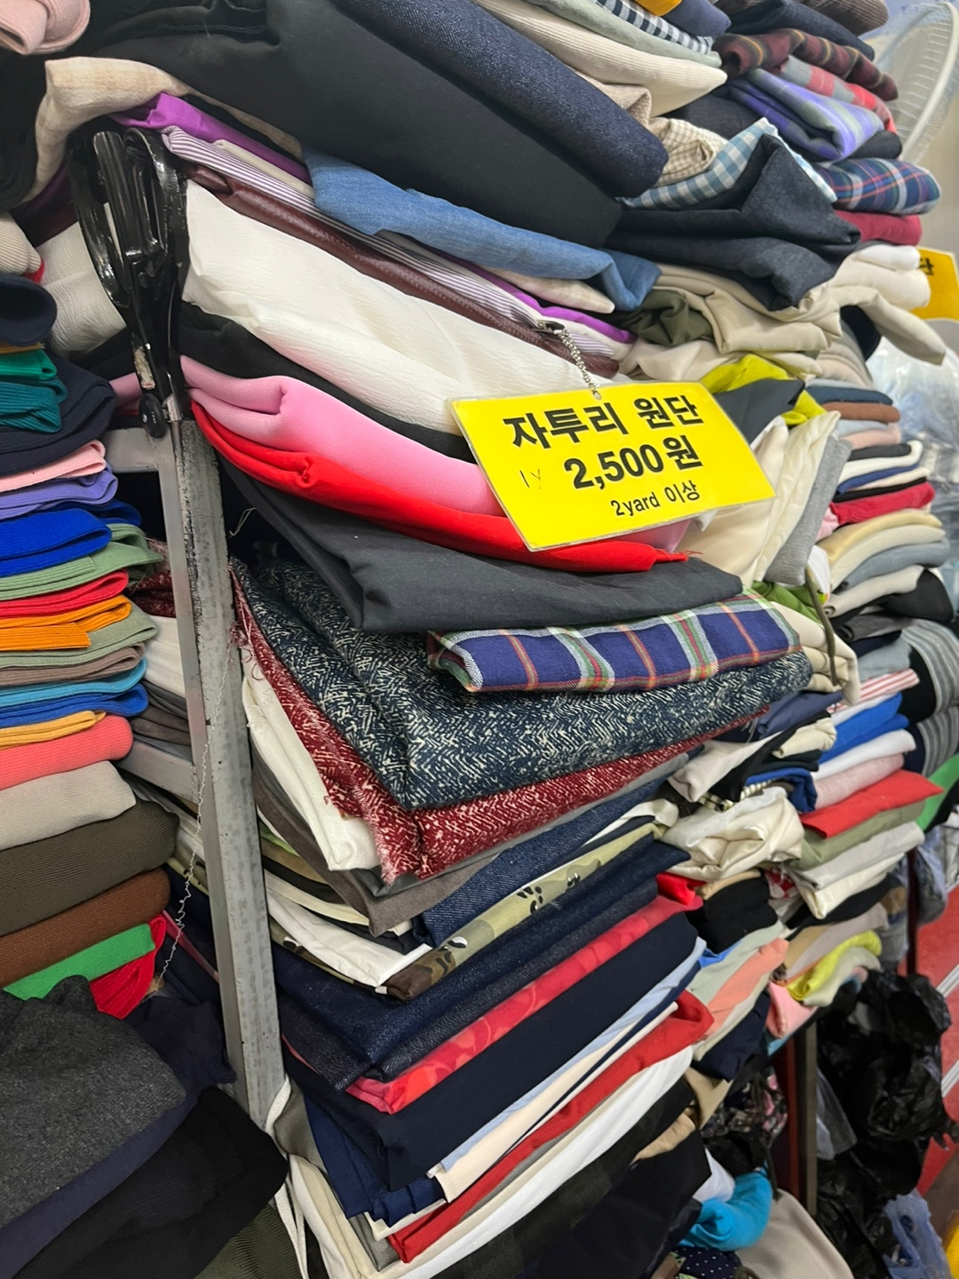
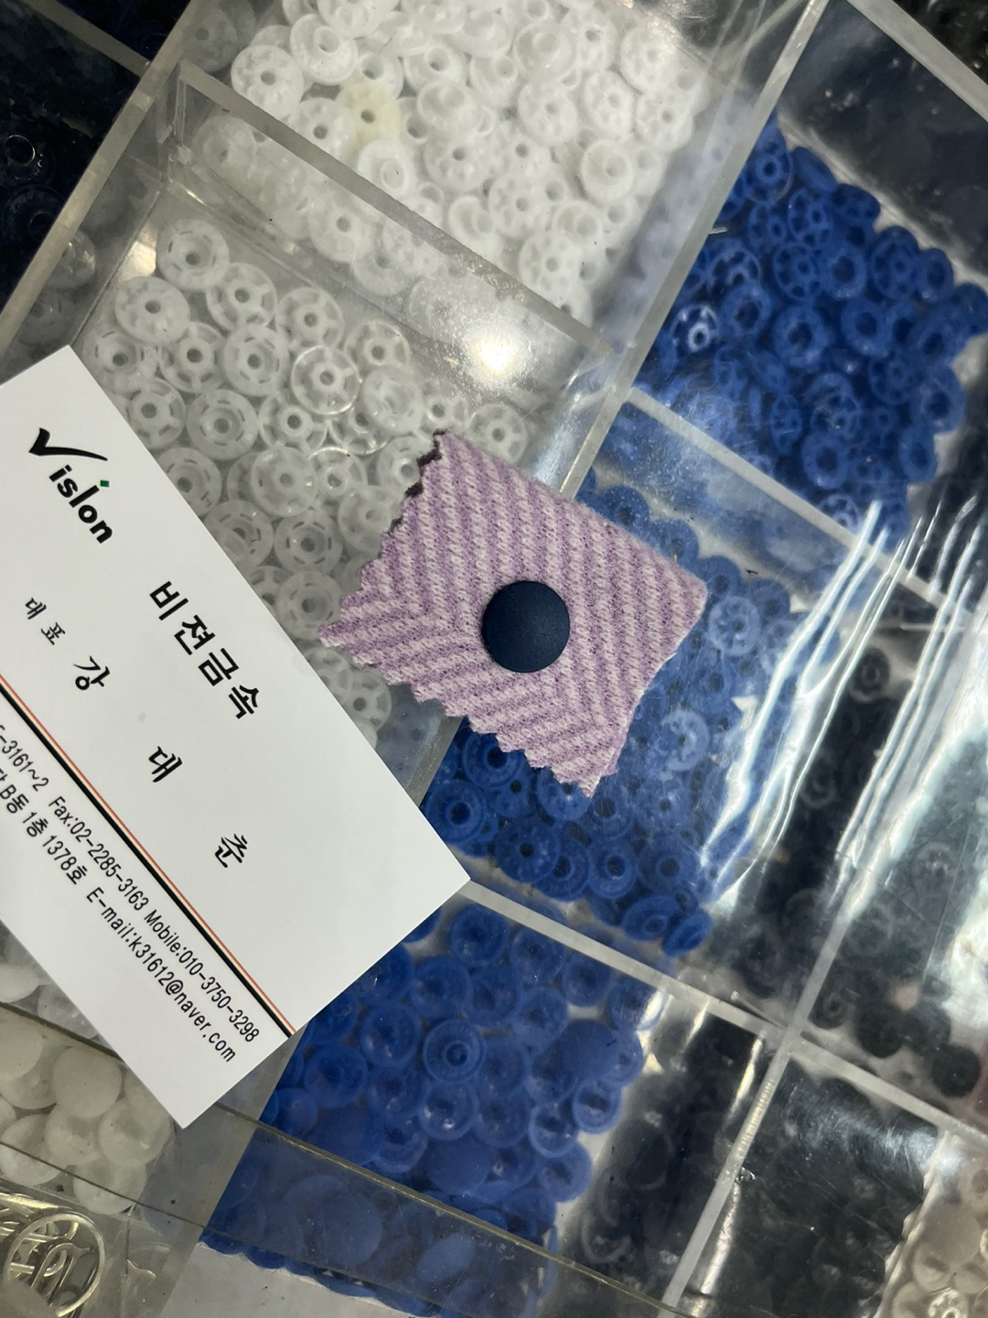
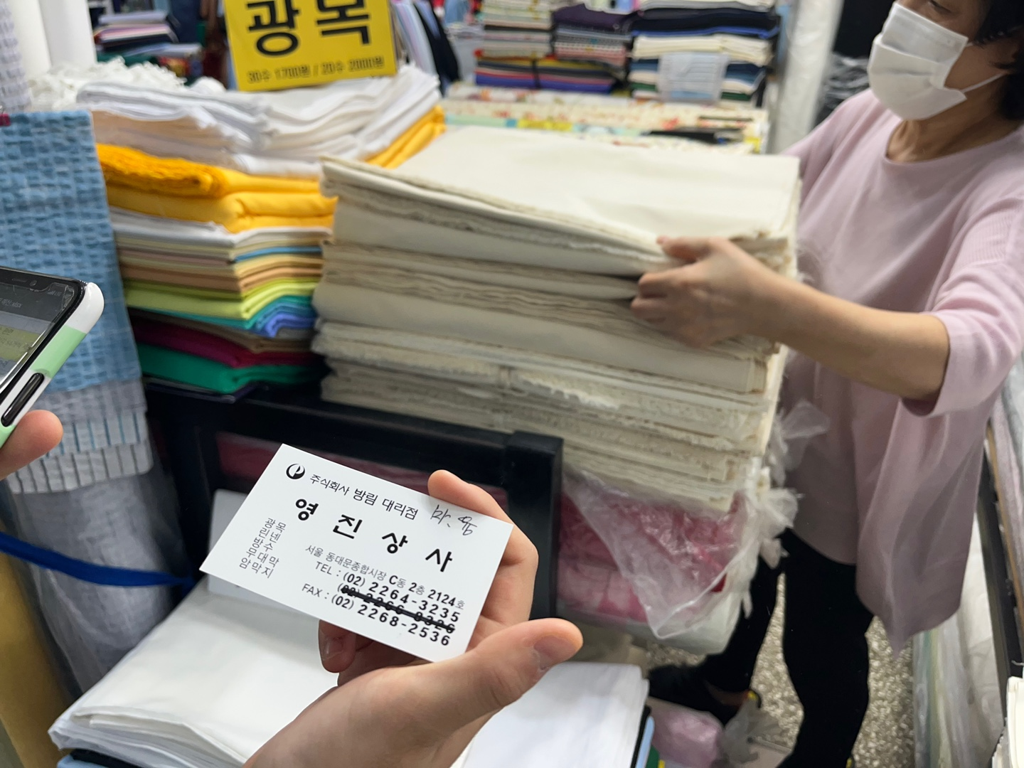
동대문종합시장 방문 (10/06)
생리대 제작에 필요한 자재들 가격을 알아보고, 거래처 또한 미리 알아봤습니다
[자투리원단]
[플라스틱단추]
[마, 융, 소창]

Slide 6
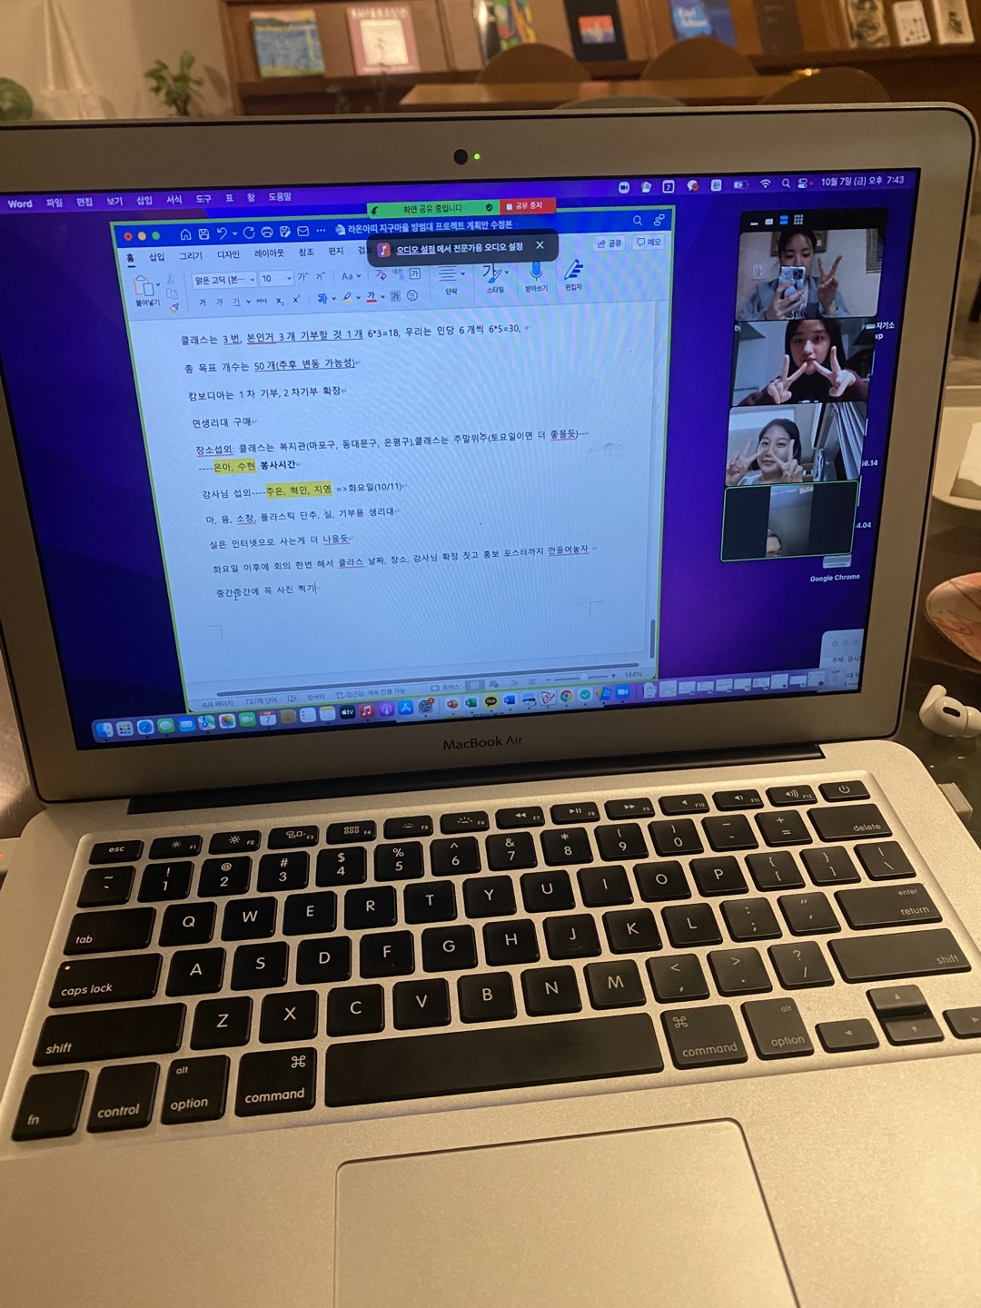
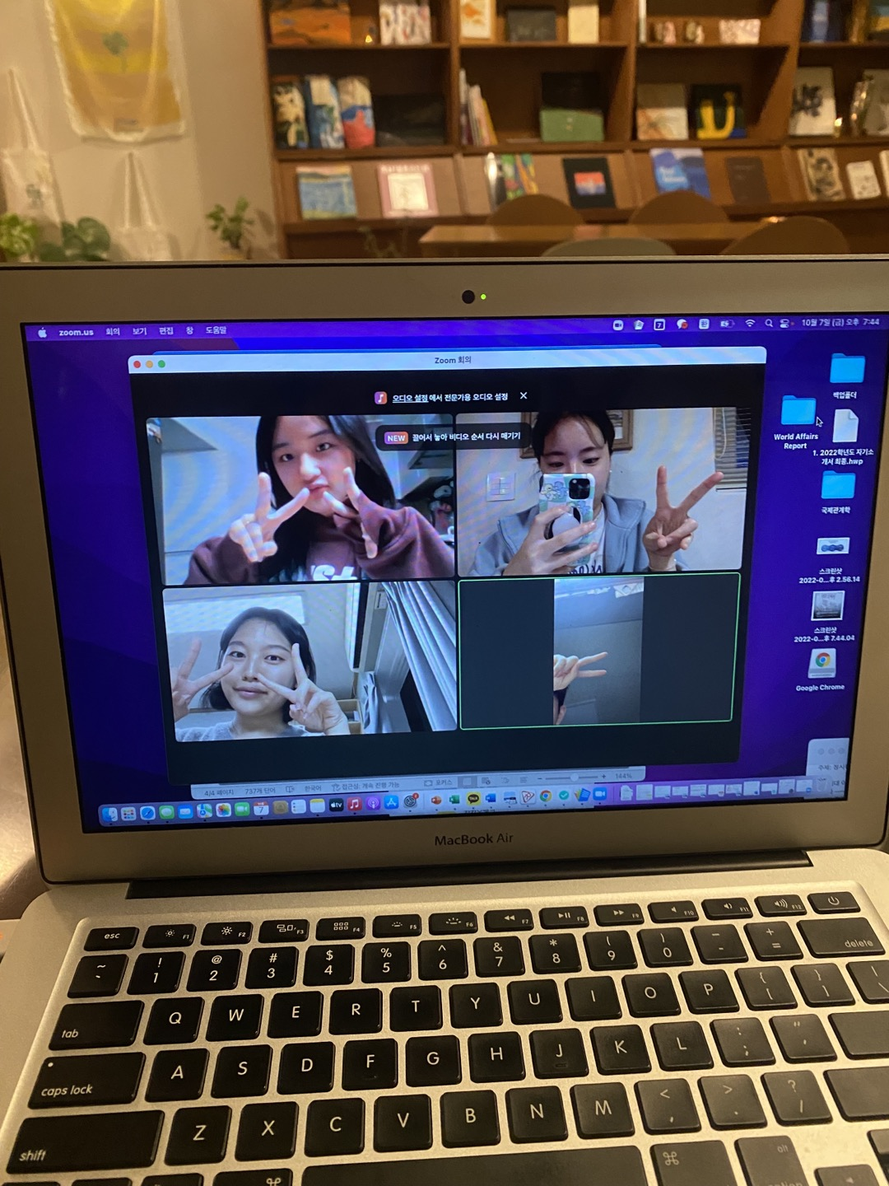
정기회의(10/07)
온라인회의로 지금까지의 사업을
정리하고, 원데이클래스 사업과
관련한 회의를 진행
결과적으로 장소 섭외와 강사 섭외
이 두가지 분야로 나누어 연락을
드리기로 하였고
처음에는 제작한 생리대로 기부,
추후에는 생리대를 구매해서
기부하는 것으로 확대할 계획으로
수정

Slide 7
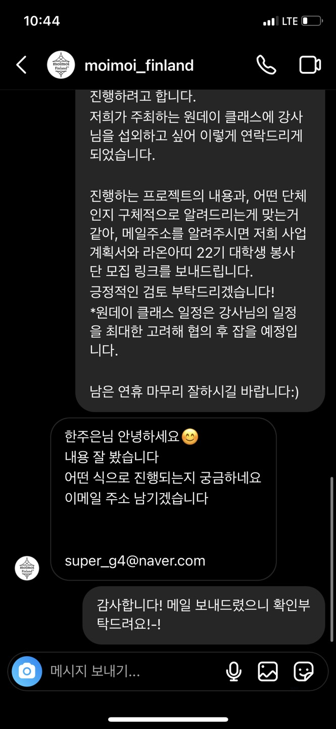
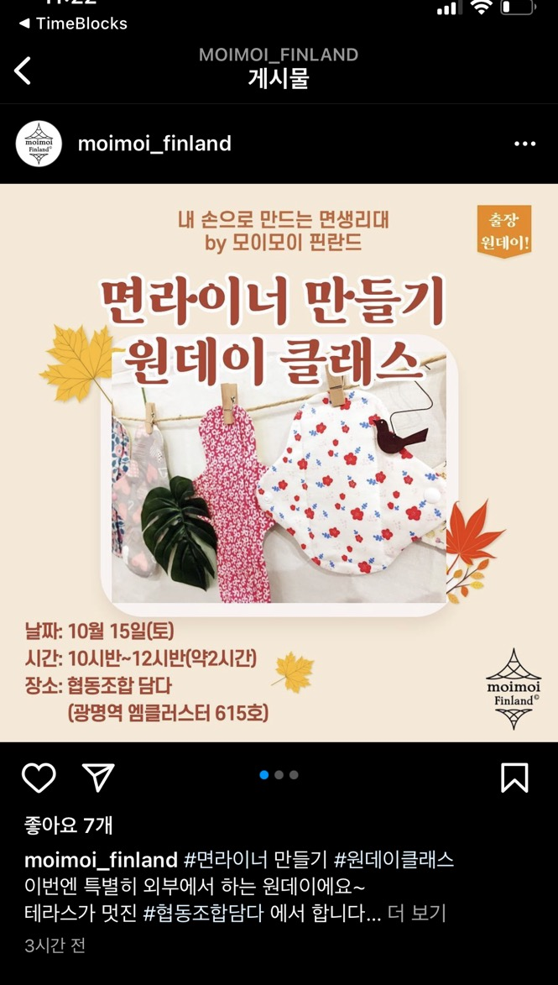
04. 원데이 클래스 섭외 (10/10~
현재 강사님과 컨택 후,
이번주 토요일(10/12)
면라이너 원데이 클래스에
방문하고 미팅할 예정
1인당 2만원씩, 총 3명 방문해서 6만원 지출예정
장소섭외는 마포구, 동대문구, 은평구를
중심으로 계획하고 있으며
현재 컨텍트 하고 있는 중..!

